Slide 1
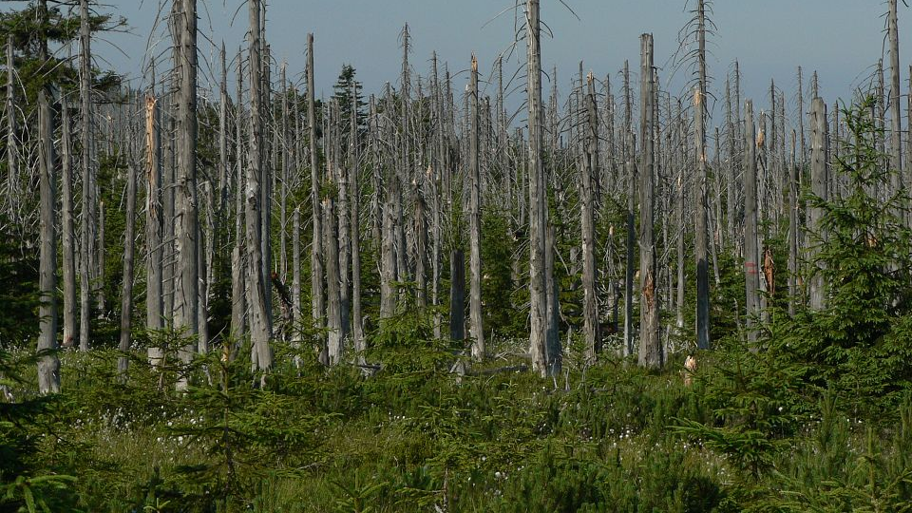
Kisele kiše

Slide 2
Kisele kiše su sve oborine koje imaju veću kiselost (nižu pH vrijednost) od one koja se očekuje iz prirodnih izvora (pH oko 5).
Kao suvremeni, kritični problem, prepoznat je 1970 -ih godina prvo u skandinavskim zemljama, a zatim i u srednjoj Europi.
Uzroci kiselih kiša nisu potpuno jasni.

Slide 3
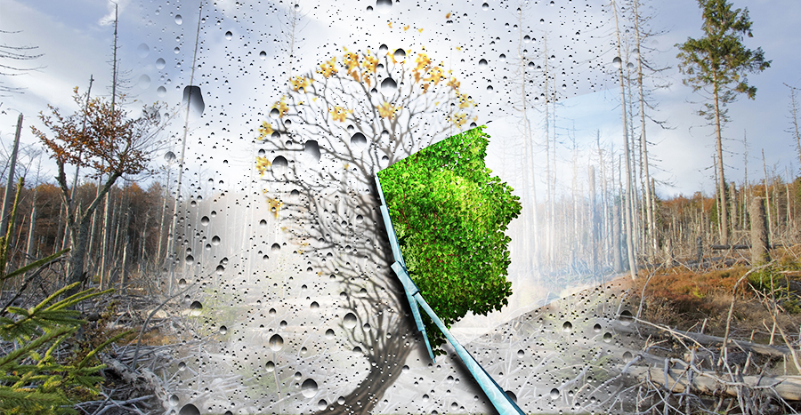

Slide 4
U nekim područjima uzrok su dušikovi oksidi, u drugim oksidi sumpora, koji nastaju izgaranjem ugljena ili naftnih derivata, na primjer u termoelektranama, automobilskim motorima i u postrojenjima za dobivanje i pročišćavanje metala, a vodenom parom iz zraka stvaraju se dušična ili sumporna kiselina.
Zakiseljavanjem tla i vode kisela kiša šteti šumama (odumiranje šuma), poljoprivrednim usjevima, životu u tlu i vodi te zdravlju ljudi.

Slide 5
Utjecaj na biljke
Povećanjem kiselosti tla, odnosno povećanjem količine H + iona, važni minerali poput magnezija, kalija, kalcija i tako dalje izlučuju se iz tla.
To dovodi do drastičnog smanjenja pH.
Na temelju smanjenja pH -a kao rezultat kemijskih procesa nastaju ioni koji imaju štetan učinak na korijenje biljaka i tlo.
Isto vrijedi i za ione željeza koji se oslobađaju pri pH manjem od 3,8.
Stupanj štetnosti u konačnici ovisi o vrsti. tip tla.

Slide 6
Četinjače su više pogođene štetama uzrokovanim kiselom kišom, a jele su više od smreke.
Kod listopadnog drveća najteže je pogođen hrast.
Prije svega, šume su oštećene na mjestima s čestim i obilnim oborinama i koje također imaju relativno niske prosječne godišnje temperature.
To se odnosi na šume na većim nadmorskim visinama.
Karakteristike bolesti koje se javljaju vrlo su različite.

Slide 7
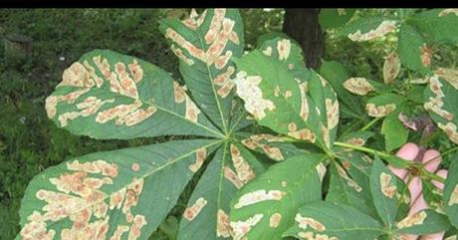

Slide 8
Pojedini simptomi bolesti javljaju se međusobno neovisno i mogu biti vrlo različiti ovisno o regiji u kojoj se javljaju.
Na crnogoričnim stablima pronađena su sljedeća oštećenja:
Oštećenje igala (požutjele iglice, padajuće igle),
Oštećenje pupova i mladih klica,
Oštećenje kore,
Oštećenja drva,
Anomalije rasta,
Oštećenje korijena,
Slabljenje otpornosti na mraz, infekcije, štetočine i tako dalje.

Slide 9
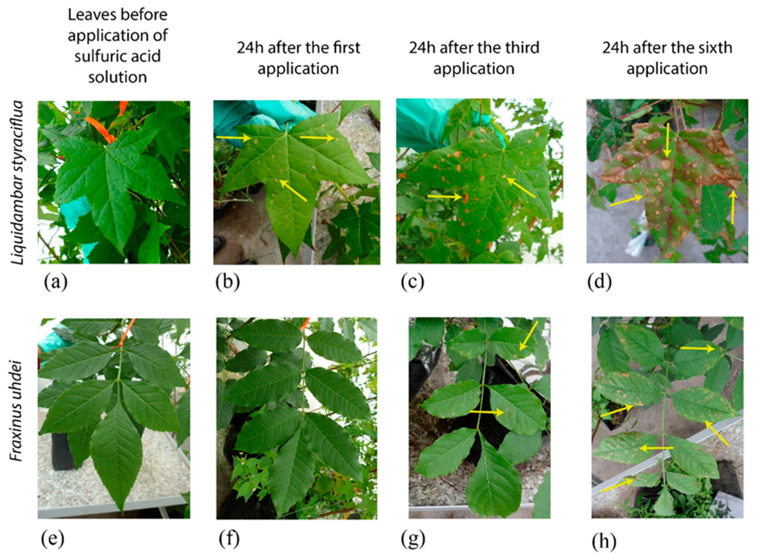

Slide 10
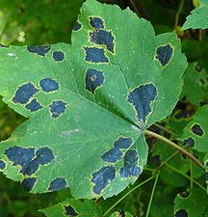
Razlog zašto lišće žuti često je nedostatak hranjivih tvari.
Požutjeli listovi odumiru i otpadaju.
Uz bolje uvjete okoliša postoji mogućnost regeneracije i ponovnog ozelenjavanja drveća.
Ako šume izumru, to će rezultirati promjenom u cijelom ekosustavu.
To znači da se niže biljke koje su bolje prilagođene kiselom tlu mogu ponovno naseliti.
Međutim, situacija u srednjoj Europi još nije takva da je oštećenje šuma nepopravljivo

Slide 11
Izumiranje šuma
Izraz izumiranje šuma označava oštećenje velikih površina šume koje uzrokuje izumiranje iglica i lišća.
To je poremećaj u cijelom odnosu drvo - tlo - zrak, odnosno bolest cijelog ekosustava.
Glavni uzrok su kisele kiše, a drugi mogući uzroci su štetne tvari poput dušikovih oksida i teških metala nastalih u prometu, kućanstvima i industriji.

Slide 12
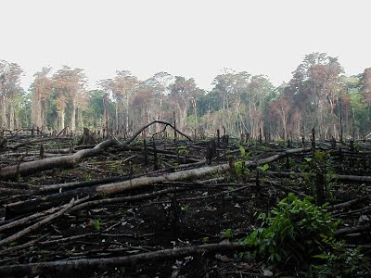
Uzroci izumiranja šuma mogu se smatrati i ekstremnim vremenskim i klimatskim promjenama, greškama u pošumljavanju, gljivicama, bakterijama, virusima, štetnim kukcima.
Intenzivno krčenje šuma, osobito tropskih šuma u Južnoj Americi, takozvanih "pluća planete Zemlje", uništava jedini izvor kisika potreban za životne procese.

Slide 13
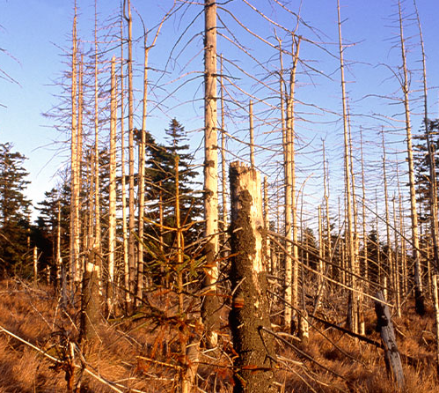
Uzroci izumiranja šuma mogu se smatrati i ekstremnim vremenskim i klimatskim promjenama, greškama u pošumljavanju, gljivicama, bakterijama, virusima, štetnim kukcima.
Intenzivno krčenje šuma, osobito tropskih šuma u Južnoj Americi, takozvanih "pluća planete Zemlje", uništava jedini izvor kisika potreban za životne procese.

Slide 14
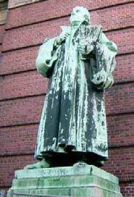
Utjecaj na građevine
Višak protona u kišnici uzrokuje povećano propadanje stijena, što znači da se raspadanje ubrzava.
Tako, na primjer, vapnenac reagira sa sumpornom kiselinom u gipsu.
Ovo drobi kamenje.
Na sličan način, pijesak se raspada.
Na taj su način nepovratno uništeni brojni kulturni spomenici i stare crkve.

Slide 15
Nastajenje kiselih kiša
Procesi izgaranja proizvode sumpor -dioksid, dušikove okside i druge plinove koji potiču stvaranje kiselina.
Takvi slobodni nemetalni oksidi oksidiraju u vlažnoj atmosferi vodenom parom do sumporne i dušične kiseline.
Ove se tvari otapaju u zraku tako da zatim padaju na tlo s oborinama.
Budući da se ti proizvodi izgaranja u većim količinama proizvode u gradovima i industrijskim zonama, tamo je pH vrijednost uglavnom niža nego na selu.

Slide 16
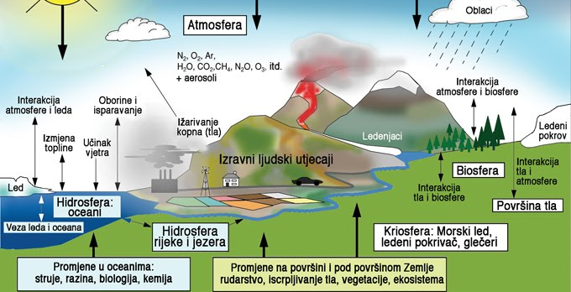

Slide 17
Ugljični dioksid jedan je od plinova koji zagađuje atmosferu i tako utječe na klimatske promjene.
Spada u takozvane stakleničke plinove, odnosno plinove koji uzrokuju pojavu staklenika.
Učinak djelovanja stakleničkih plinova u slojevima atmosfere je da se Zemljina površina neprirodno zagrijava.

Slide 18
Svi osjećamo promjene, u svakom dijelu planete.
Kako smanjiti količinu ugljičnog dioksida u atmosferi uzrokovanu izgaranjem fosilnih goriva (ugljena i nafte) pitanje je koje se dugo postavljalo znanosti i politici, ali i svim stanovnicima Zemlje.
Međunarodne konvencije također ograničavaju emisiju ugljičnog dioksida u atmosferu.

Slide 19
HVALA NA PAŽNJI

